Slide 1
Національна академія наук України

Slide 2


Націона́льна акаде́мія нау́к Украї́ни
(НАН України) — вища наукова установа України з самоврядною організацією.

Slide 3
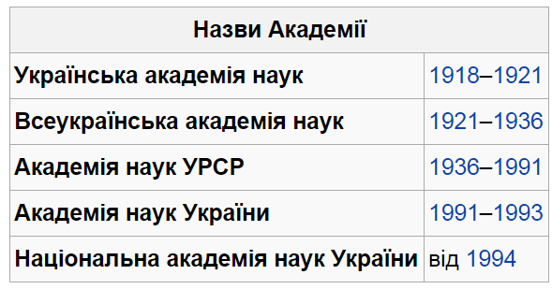
Назви

Slide 4
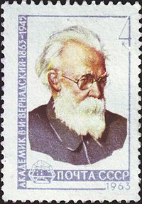
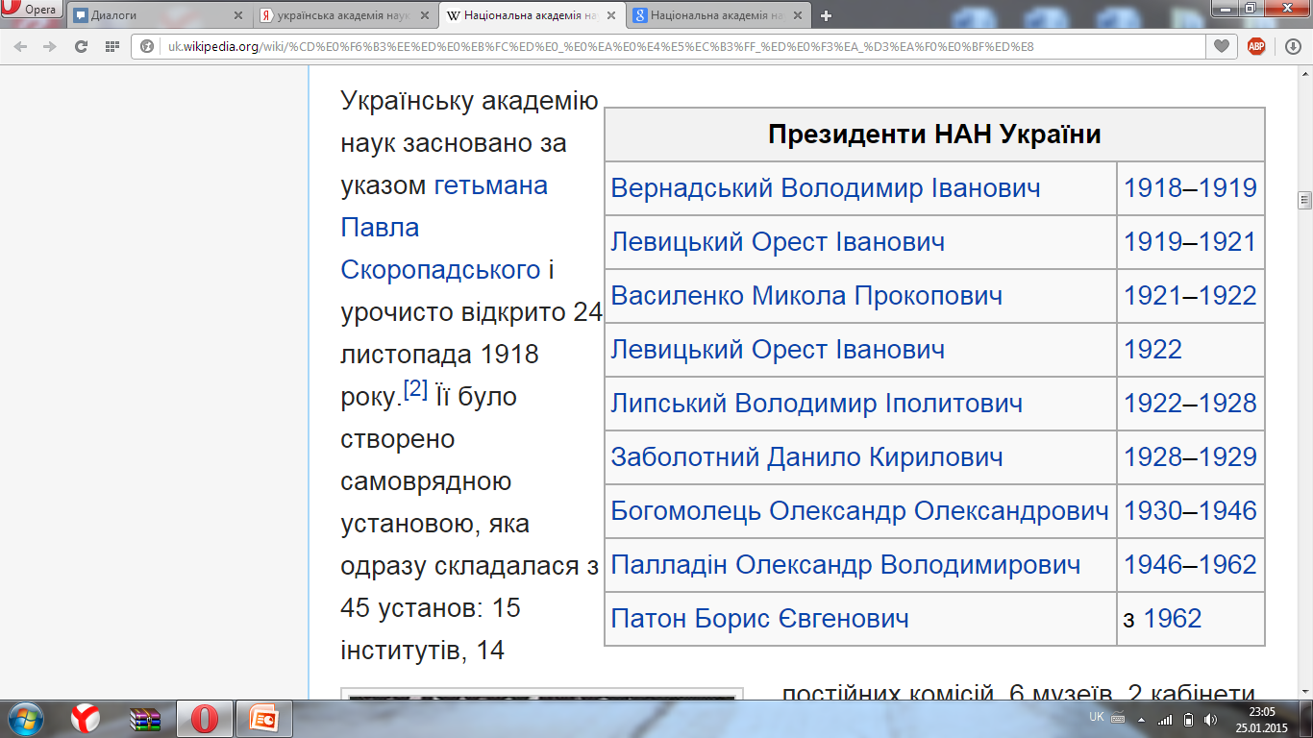
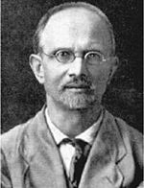
Історія

Slide 5
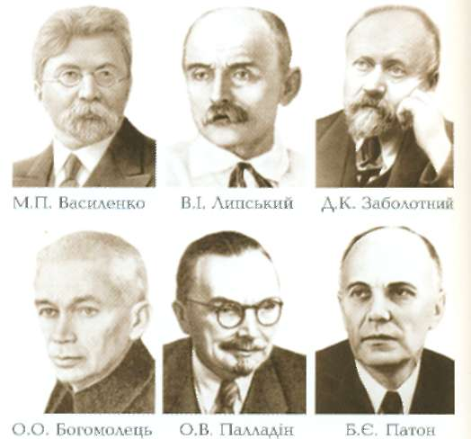

Slide 6
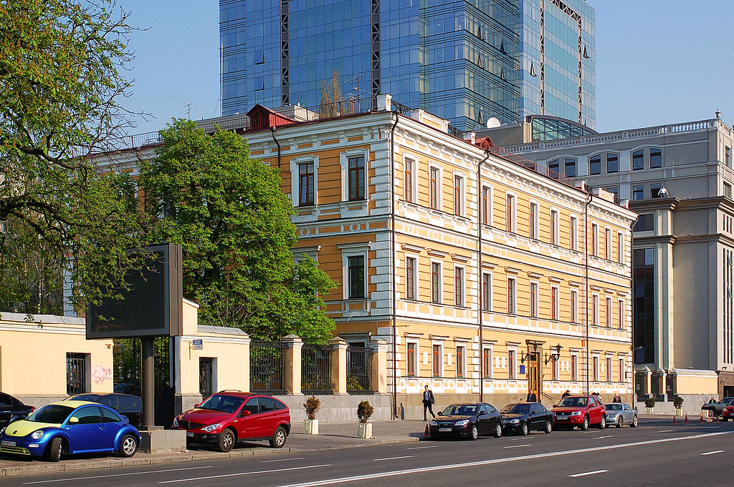
Приміщення Президії НАН України на вулиці Володимирській № 54 у Києві

Slide 7
Стуктура відділень НАН України
У Національній академії наук діють три секції, що об'єднують 14 відділень наук:
Відділення математики;
Відділення інформатики;
Відділення механіки;
Відділення фізики і астрономії;
Відділення наук про Землю;
Відділення фізико-технічних проблем матеріалознавства;
Відділення фізико-технічних проблем енергетики;
Відділення ядерної фізики та енергетики;
Відділення хімії;
Відділення біохімії, фізіології і молекулярної біології;
Відділення загальної біології;
Відділення економіки;
Відділення історії, філософії та права;
Відділення літератури, мови та мистецтвознавства.

Slide 8
Регіональна структура
У складі НАН України діють 6 регіональних центрів:
Західний науковий центр. Місце перебування керівництва — м.Львів, налічує 18 установ: Львів (15), Чернівці (2), Ужгород (1).
Північно-східний. Місце перебування керівництва — м. Харків, налічує 17 установ: Харків (15), Суми (1), Полтава (1).
Донецький науковий центр. Місце перебування керівництва — м. Донецьк, налічує 9 установ: Донецьк (7), Луганськ (2).
Кримський науковий центр. Місце перебування керівництва — м. Сімферополь, налічує 8 установ: Сімферополь (4), Севастополь (3), Керч (1).
Придніпровський науковий центр. Місце перебування керівництва — м. Дніпропетровськ, налічує 7 установ: Дніпропетровськ (5), Запоріжжя (1), Кривий Ріг (1).
Південний науковий центр. Місце перебування керівництва — м. Одеса, налічує 7 установ: Одеса (5), Миколаїв (1), Херсон (1).

Slide 9

Видання НАН України
У 1921—28 виходили «Звідомлення ВУАН», 1928—47 — «Вісті ВУАН».

Slide 10

Нагороди та відзнаки НАН України
Золота медаль імені В. І. Вернадського

Slide 11
Відомчі відзнаки НАН України
Відзнака «За наукові досягнення»
Відзнака «За професійні здобутки»
Відзнака «За сприяння розвитку науки»
Відзнака «За підготовку наукової зміни»
Відзнака для молодих учених «Талант, натхнення, праця»

